Slide 1

여행 계획 짜기 및 공유 플랫폼
TOUR MATE
대전 5반 3조
우승빈 김재원

Slide 2

개발 배경

Slide 3

Part 1
개발 배경
여행 가자!!!
근데.... 어디로?

Slide 4
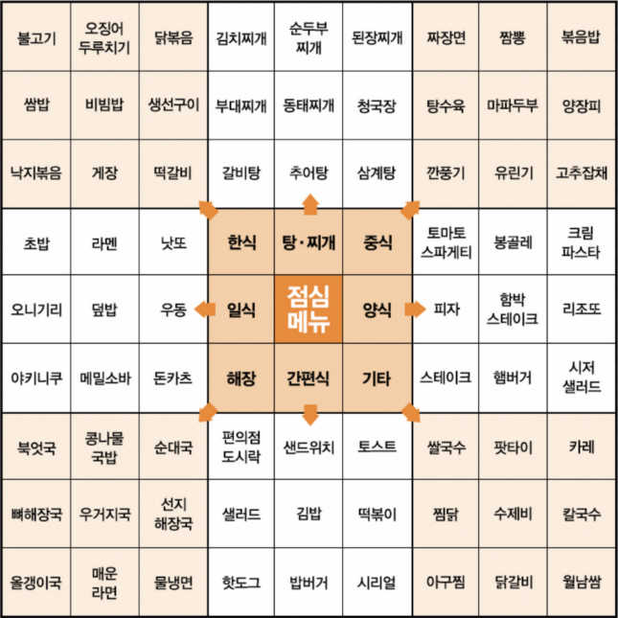
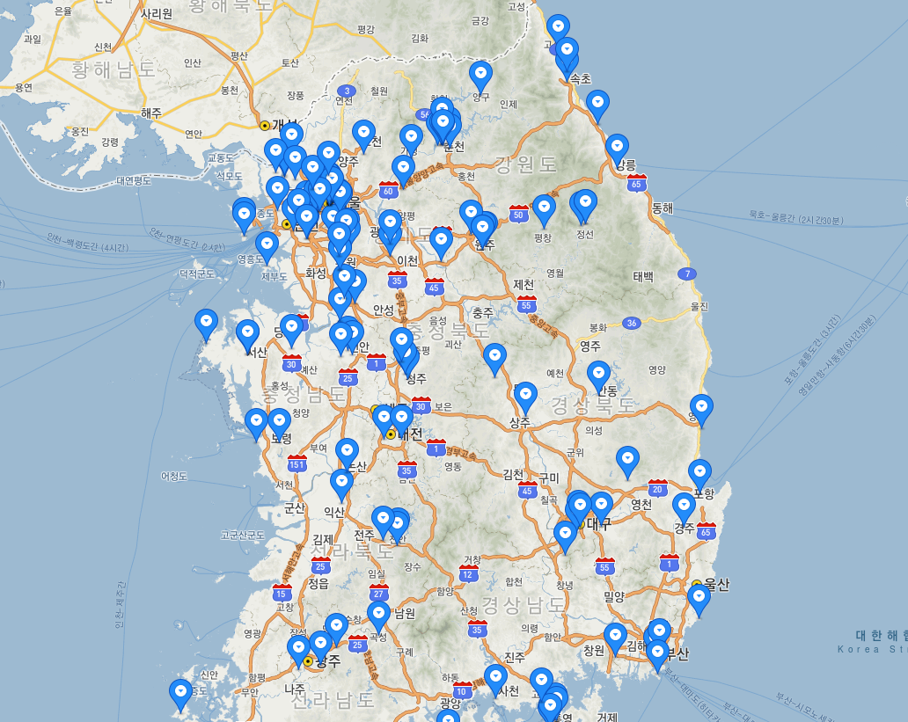


Part 1
개발 배경
귀찮아....

Slide 5

Part 1
기대 효과
우리나라에 관광지가 이렇게 많았나?
계획
다른 사람의 플랜을 참고하자!
공유
평가
빅--데이터를 통한 실패율 감소!

Slide 6
주요 기능

Slide 7
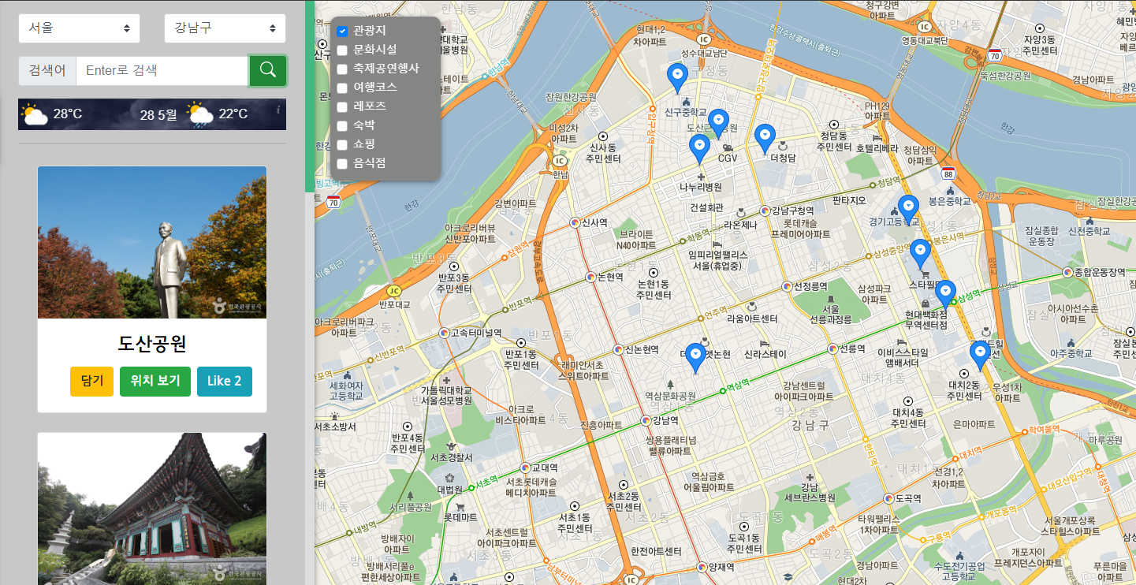
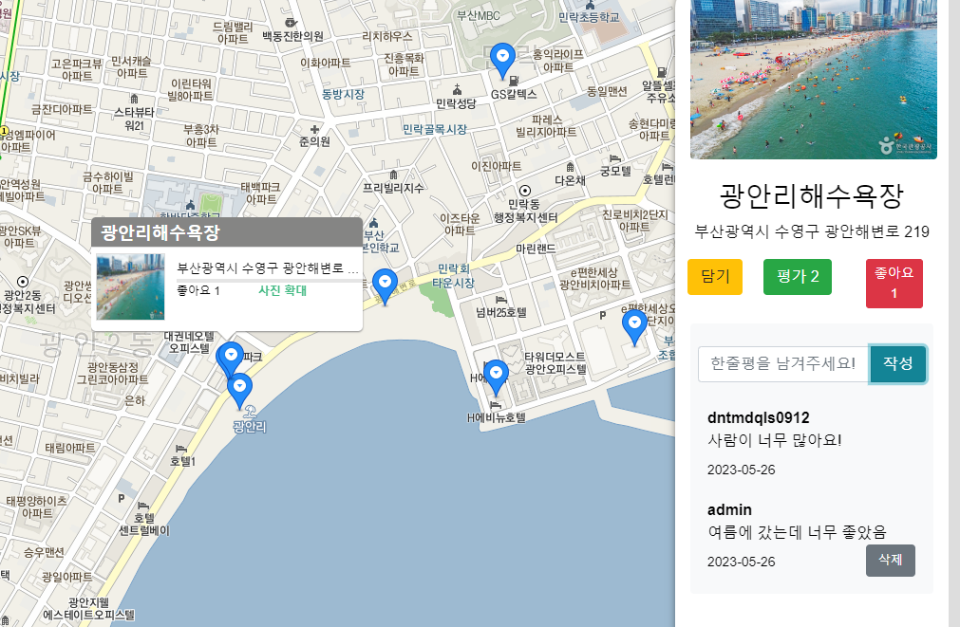
Part 2
주요 기능
1. 관광지 검색
2. 관광지 댓글
관광지를 검색하고 관광지 유형에 따라 필터링 한 결과를 지도에서 볼 수 있다
관광지 별로 댓글을 달 수 있어 플랜 작성 시 고려할 수 있다

Slide 8
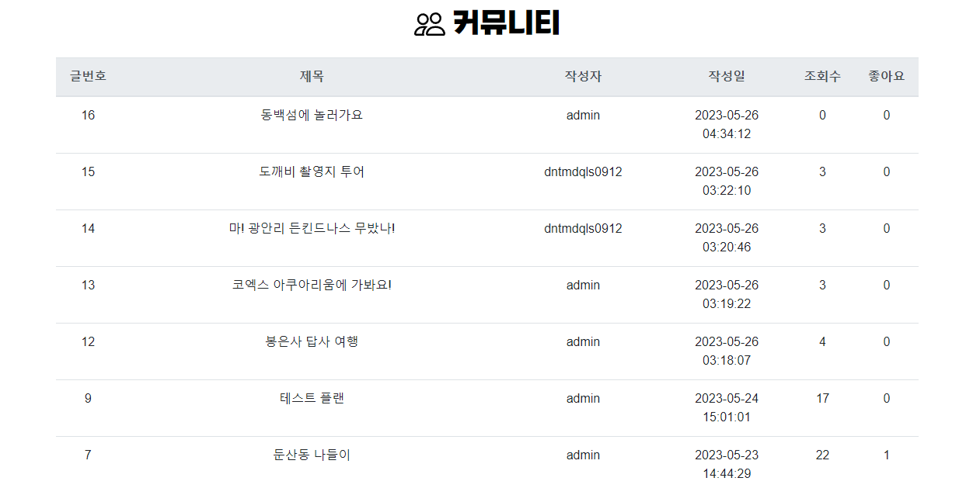
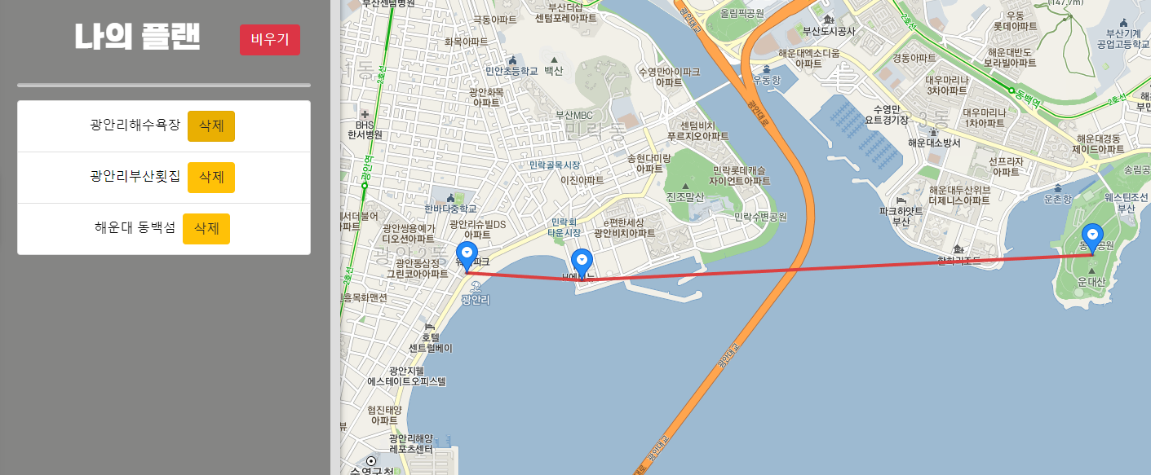
Part 2
주요 기능
3. 플랜 생성
4. 플랜 공유 커뮤니티
관광지 검색에서 바로 원하는 장소를 담아 플랜으로 만들 수 있으며, 이동 순서에 따른 경로를 보여준다
다른 사람들이 만든 플랜을 서로 공유하며 플랜 작성에 유용하게 사용할 수 있다

Slide 9
시연

Slide 10
기대 효과

Slide 11
Part 4
기대 효과
01
여행 경험이 적은 초보 여행러를 위한 가이드
02
정보 공유를 위한 커뮤니티 기능
03
경험 기반 데이터에 의한 여행지 선택 만족도 상승

Slide 12

감사합니다 Q&A

Slide 13
부록

Slide 14
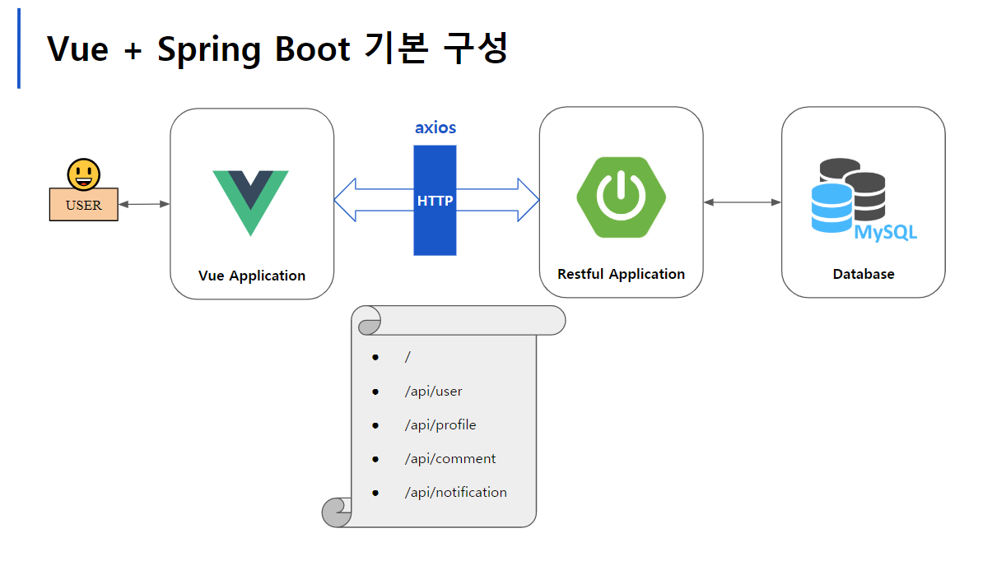
Part 2
웹사이트 구성

Slide 15
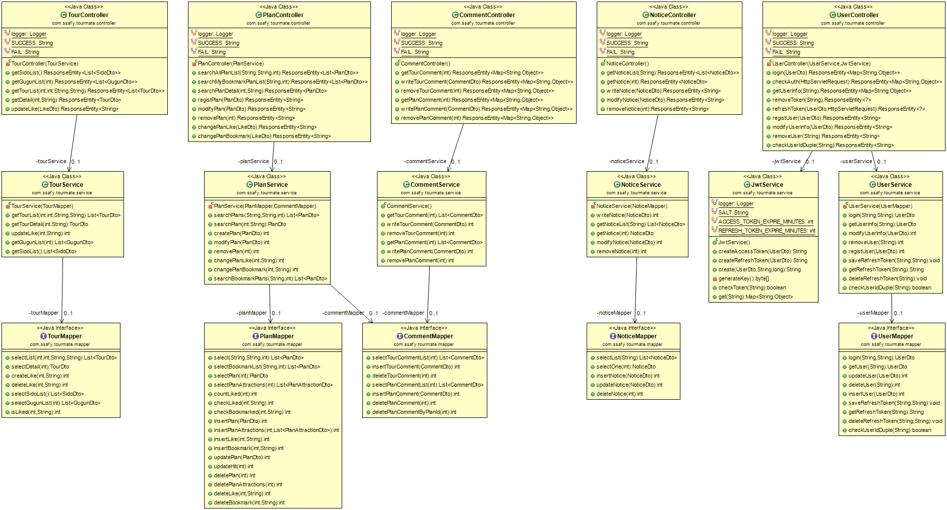
Part 2
Class Diagram
주제를 입력하세요

Slide 16
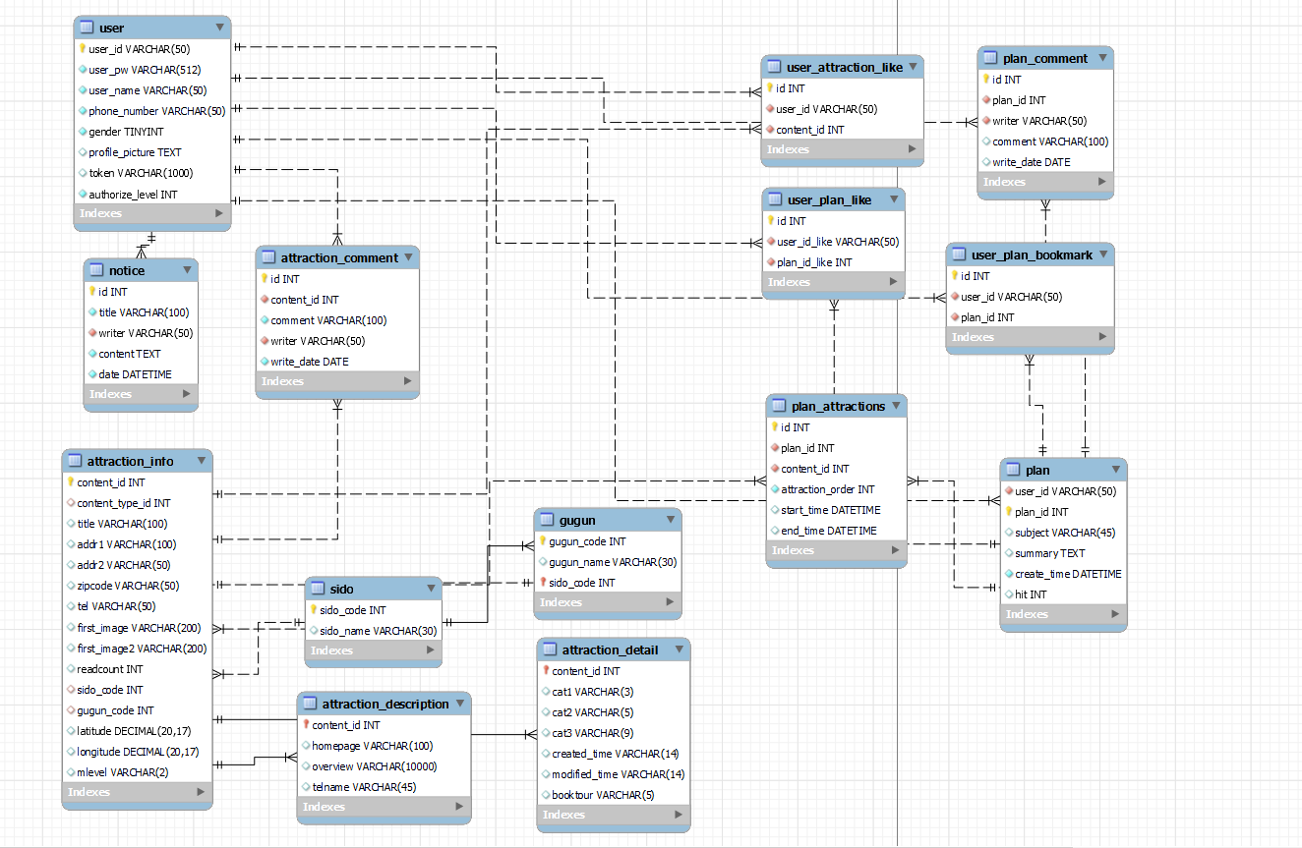
Part 2
E-R Diagram
주제를 입력하세요

Slide 17
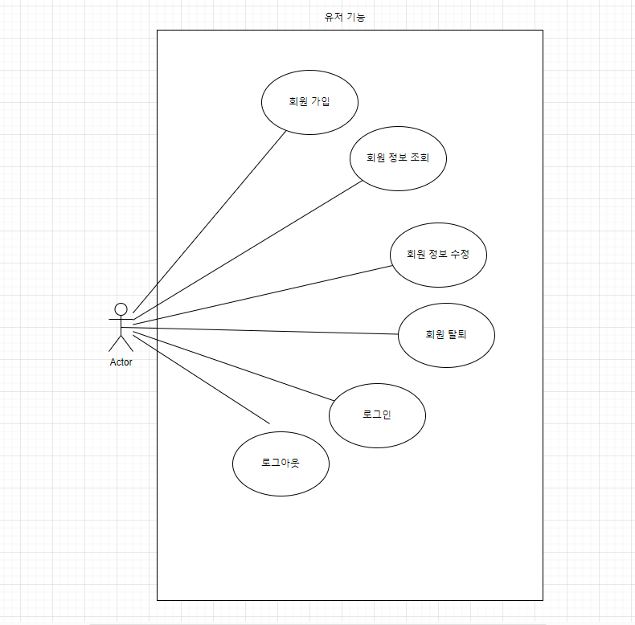
Part 2
Use case

Slide 18
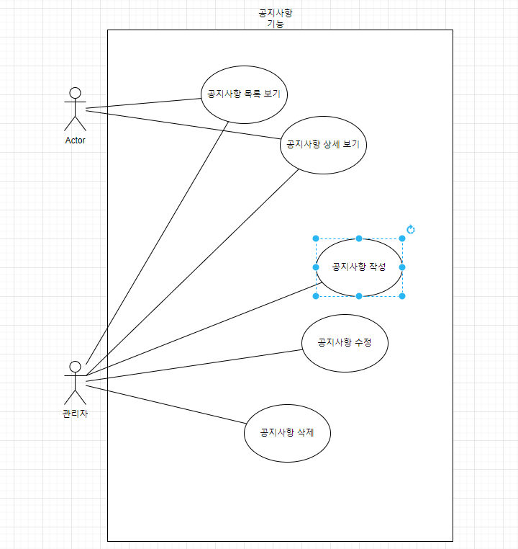
Part 2
Use case

Slide 19
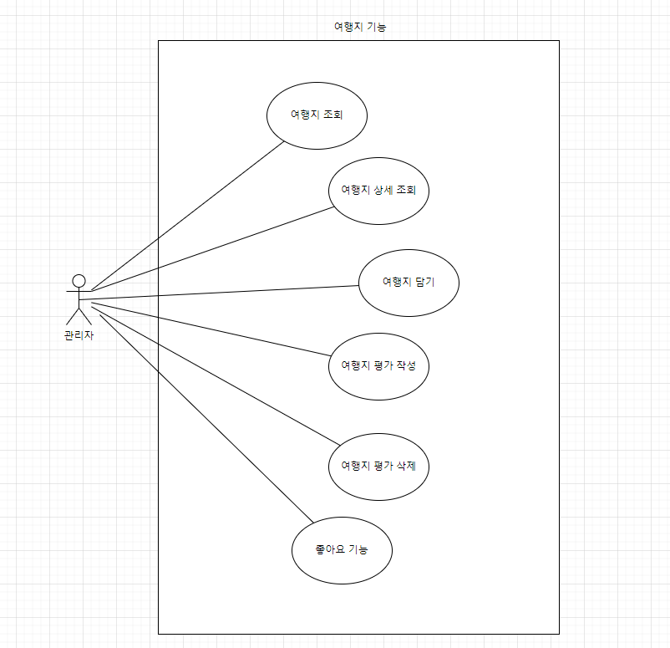
Part 2
Use case

Slide 20
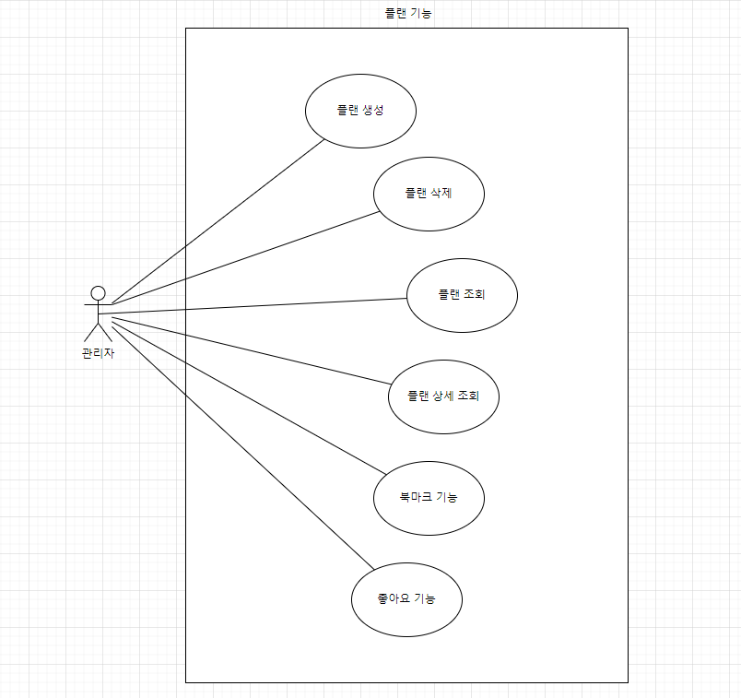
Part 2
Use case

Slide 21
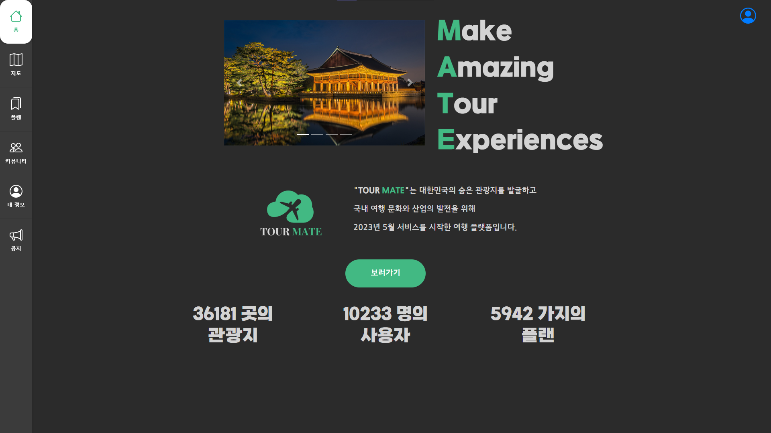
Part 2
메인 화면

Slide 22
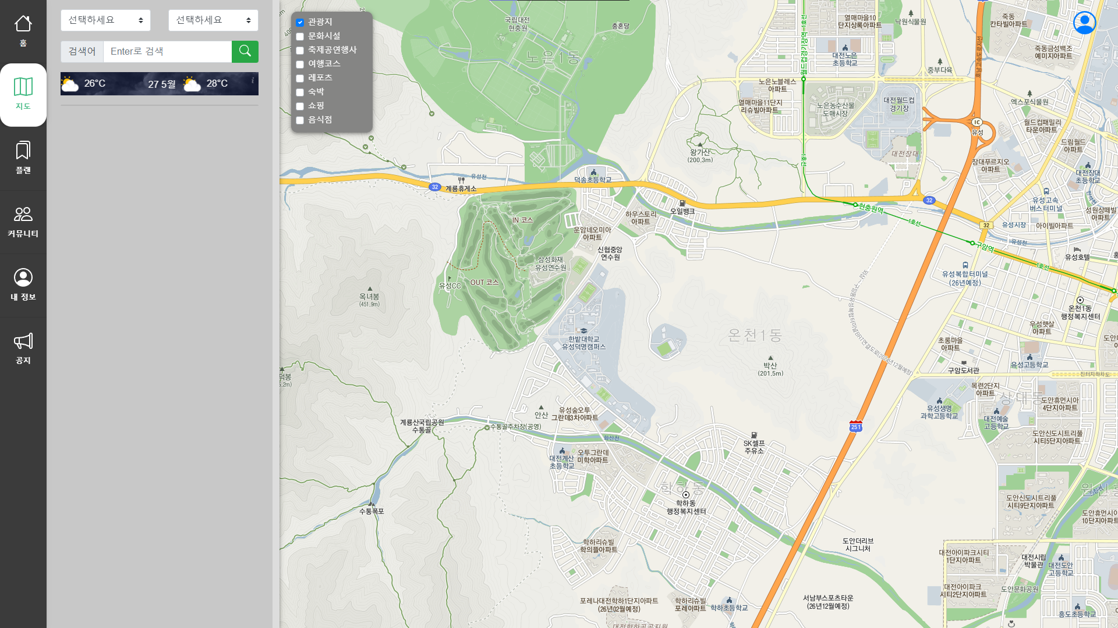
Part 2
지도

Slide 23
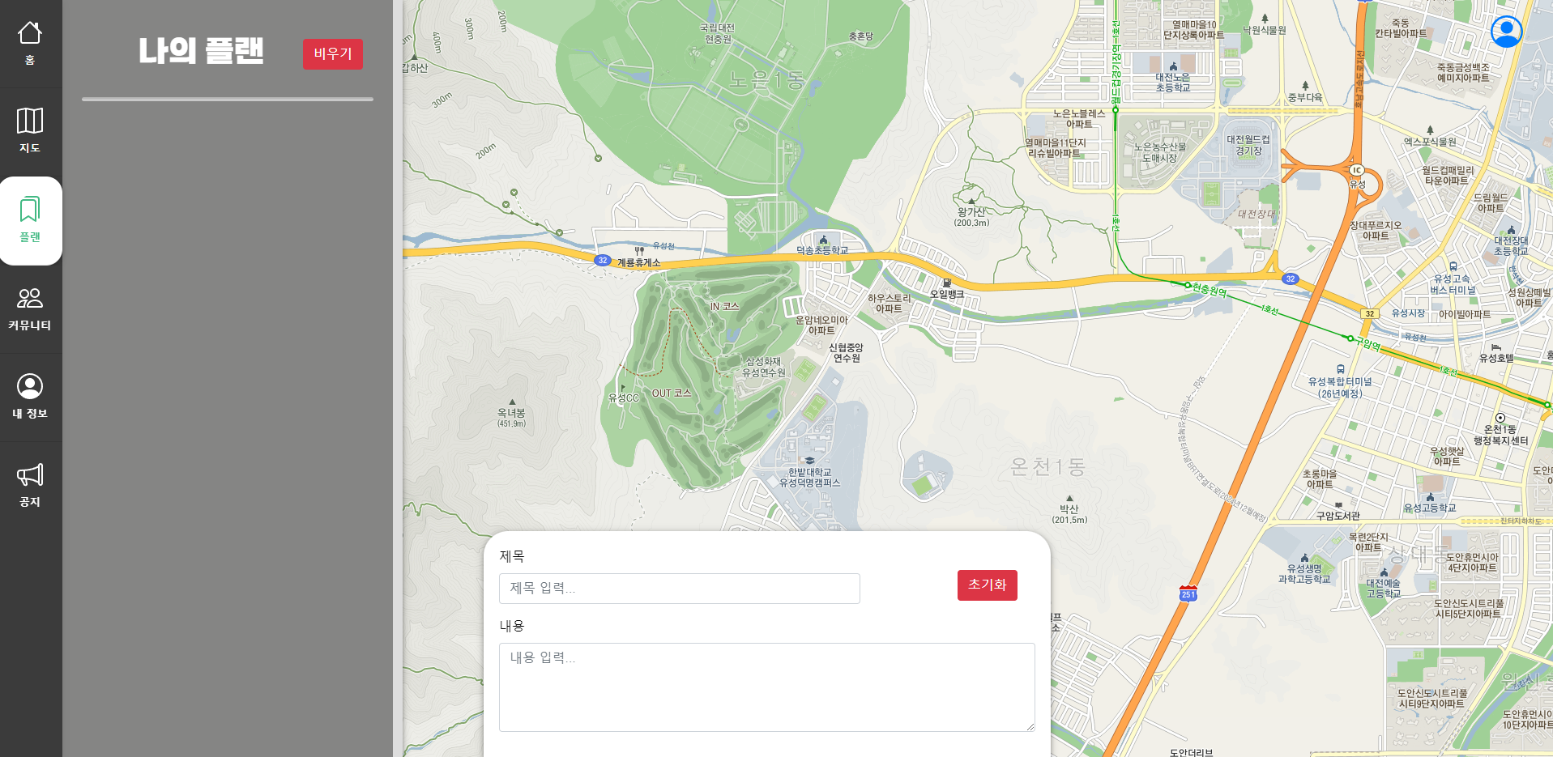
Part 2
플랜

Slide 24
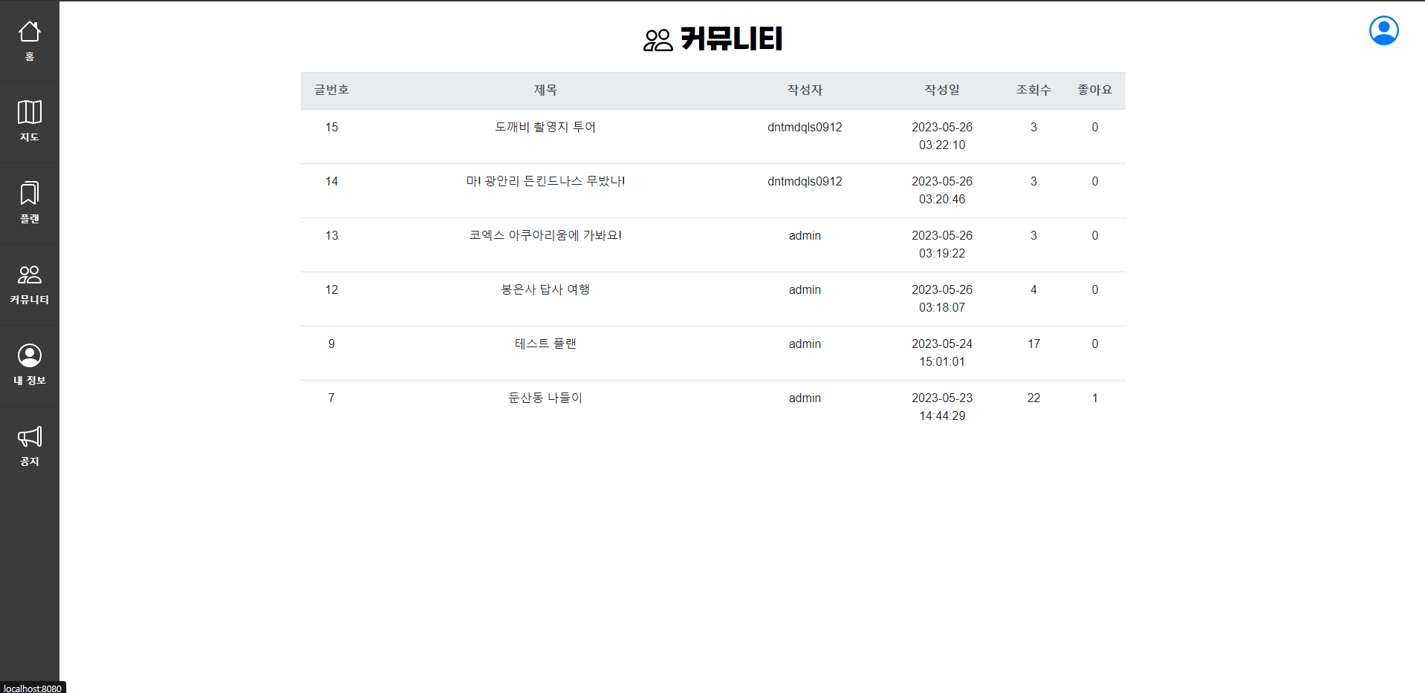
Part 2
커뮤니티

Slide 25
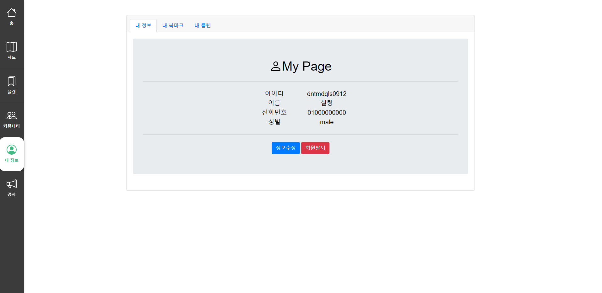
Part 2
내 정보

Slide 26
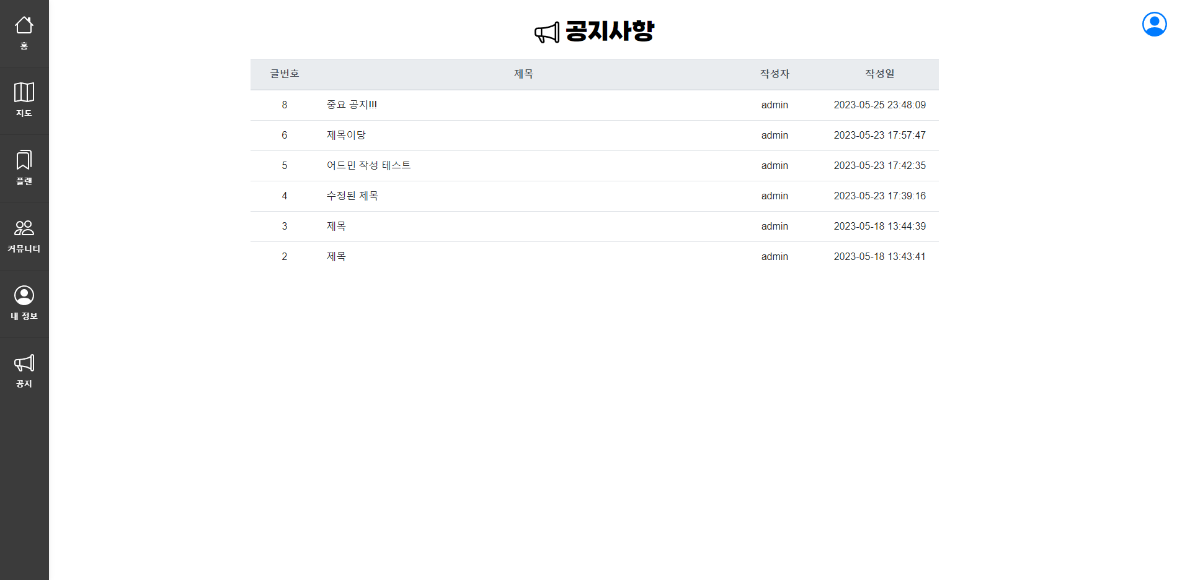
Part 2
공지

Slide 27
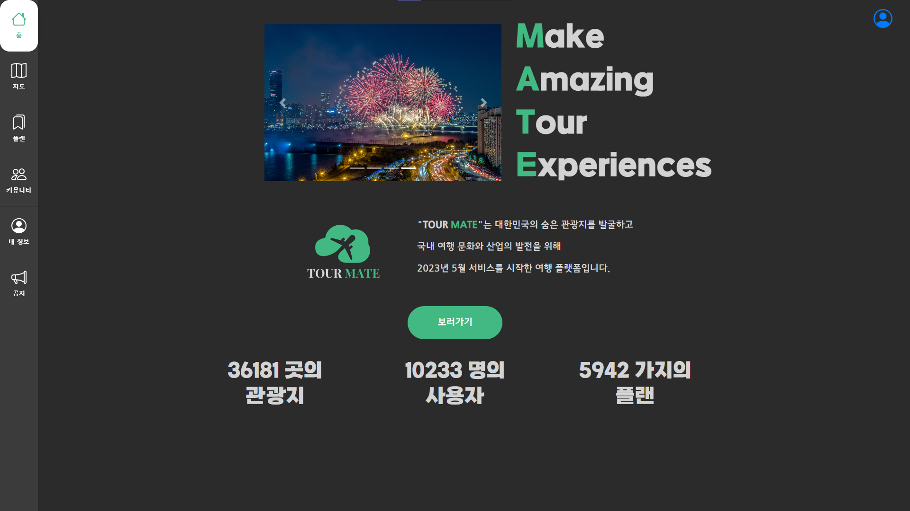
Part 2
메인화면
로그인 버튼
네비게이션
주제를 입력하세요

Slide 28
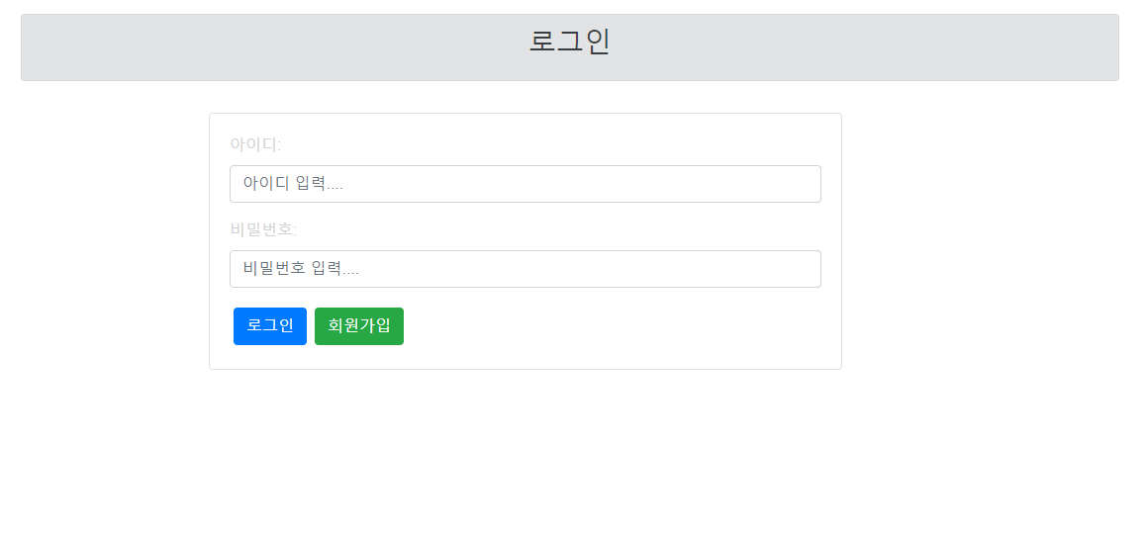
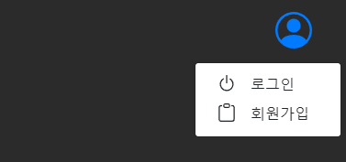
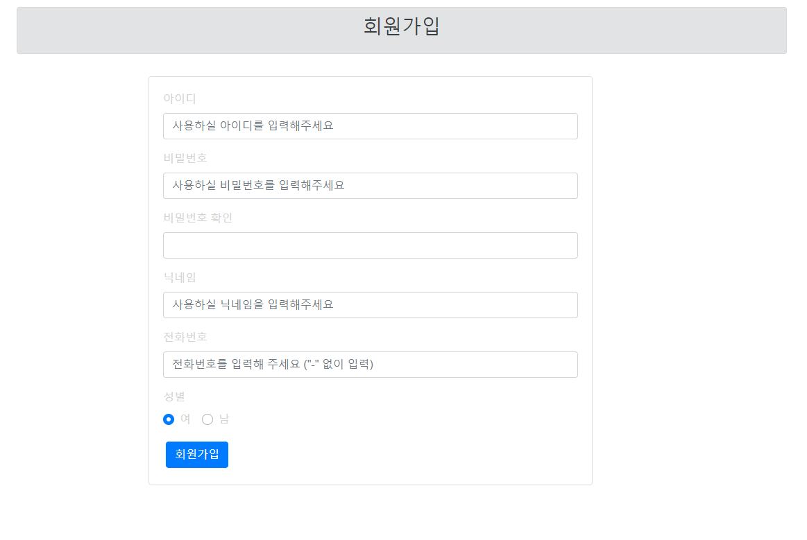
Part 2
로그인

Slide 29
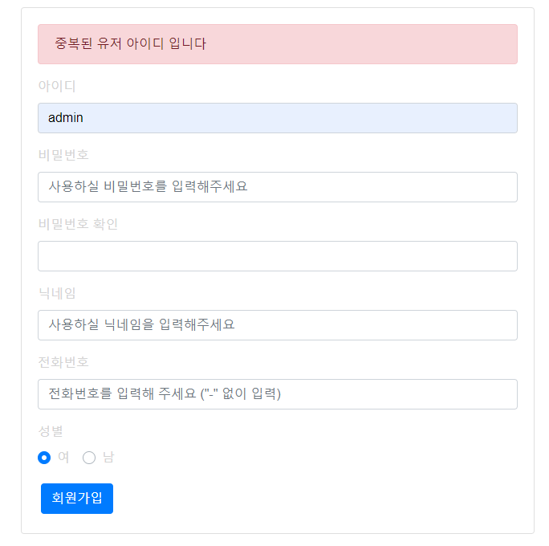
Part 2
회원가입
중복 아이디 검사
비밀번호 8자리 이상 체크
비밀번호 확인
형식이 올바르지 않으면 경고창을 통해 안내

Slide 30
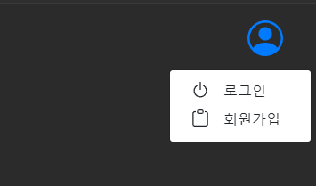
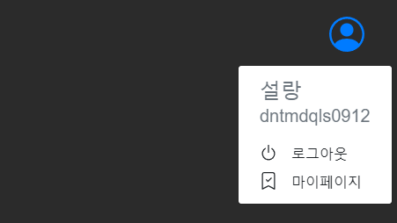
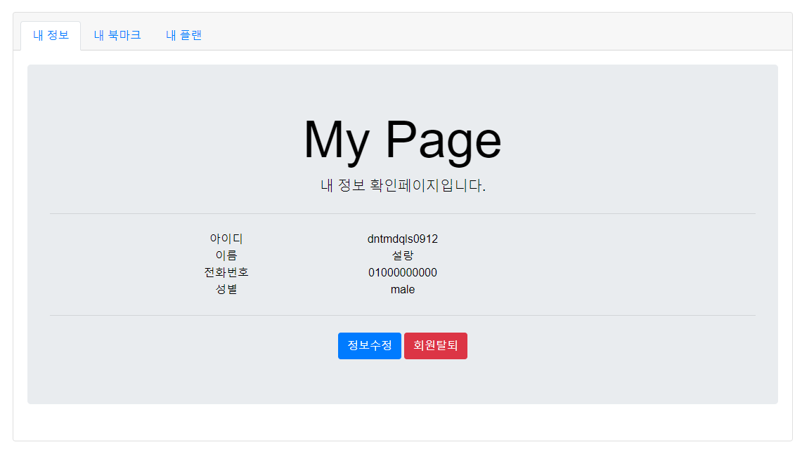
Part 2
로그인 후

Slide 31
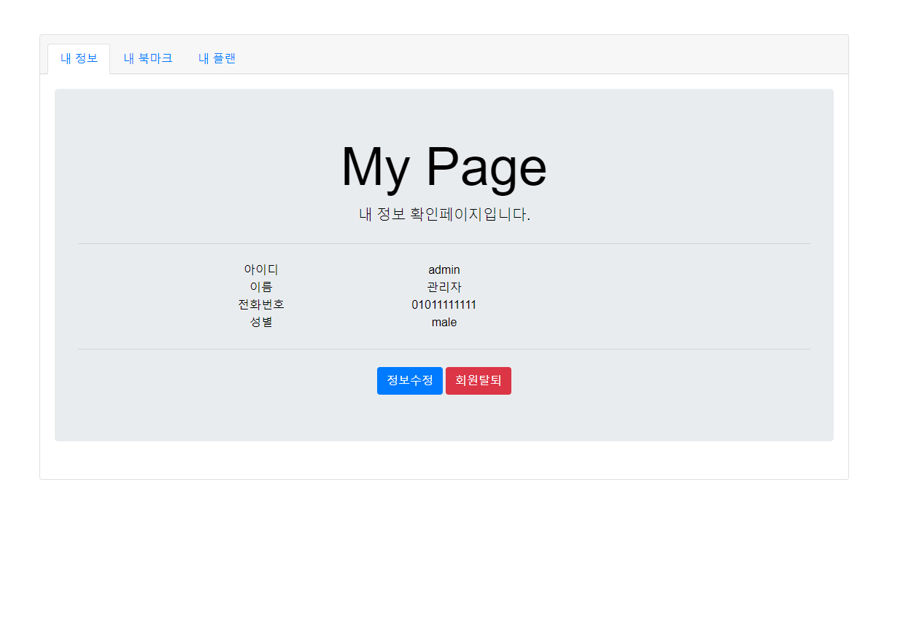
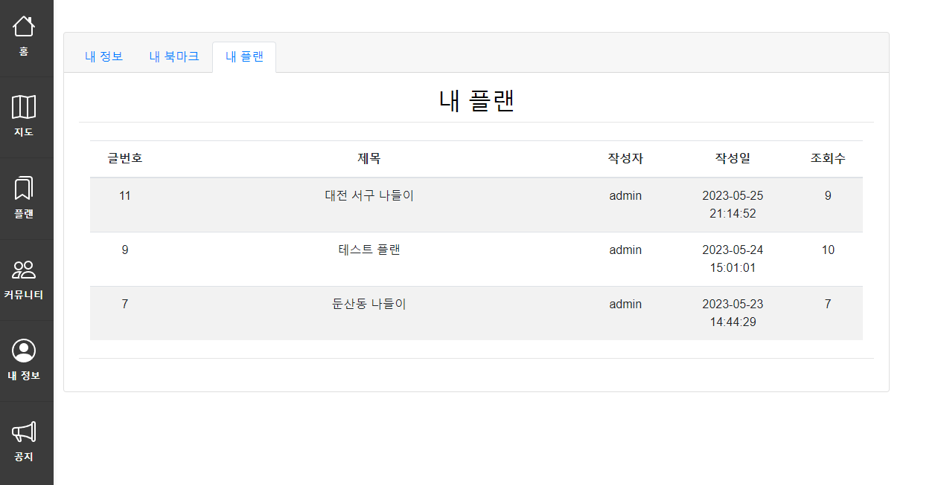
Part 2
내 정보
내 정보와 내가 북마크한 플랜, 내가 만든 플랜을 한번에 볼 수 있다

Slide 32
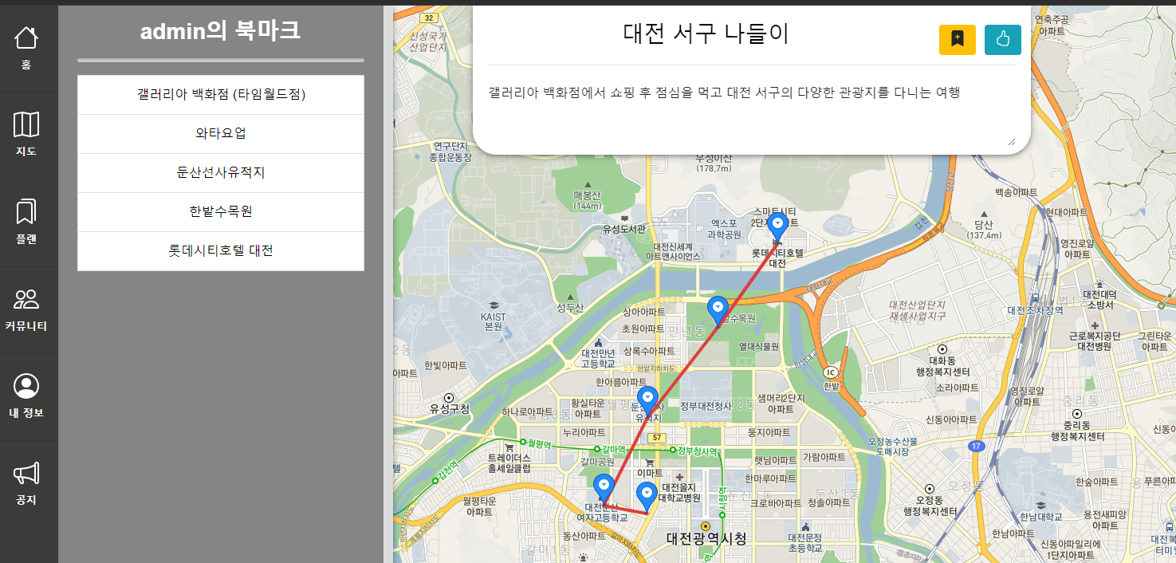
Part 2
내 정보
목록 클릭 시 플랜 상세보기

Slide 33
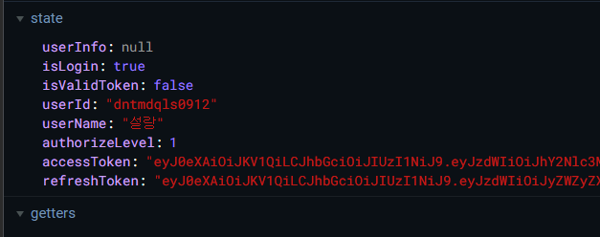
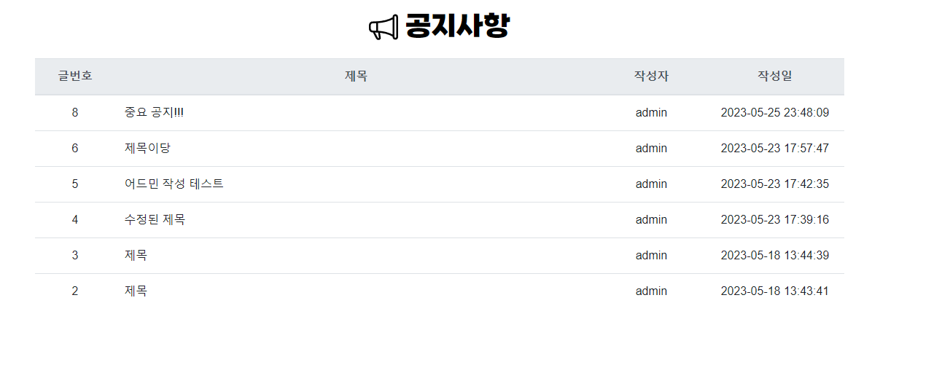
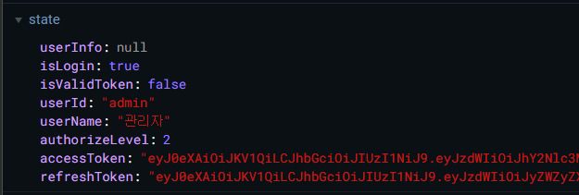
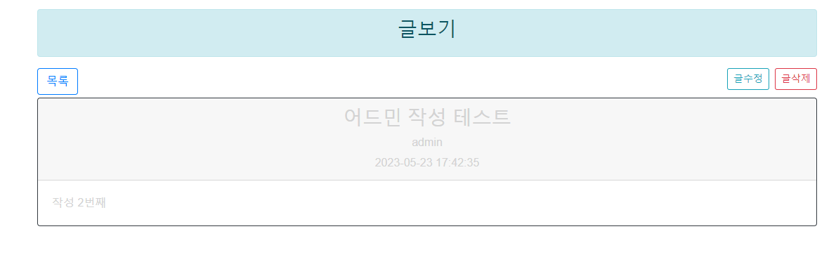
Part 2
공지사항
공지사항을 확인할 수 있으며 관리자는 글쓰기 및 글 수정, 삭제가 가능하다

Slide 34
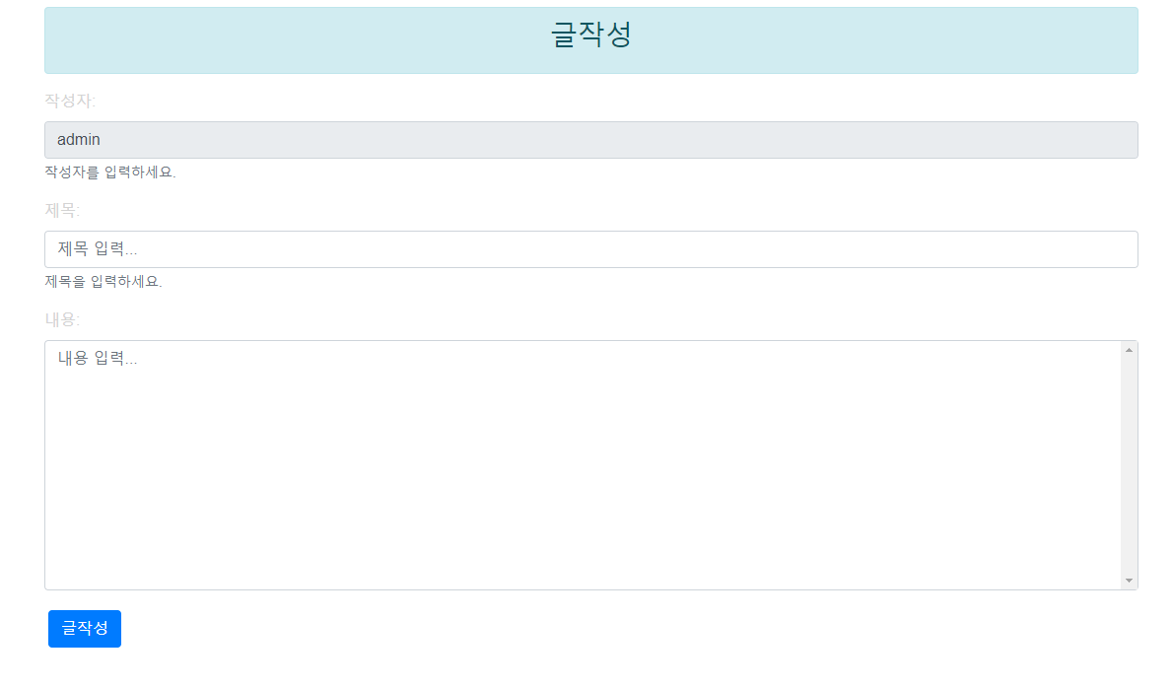
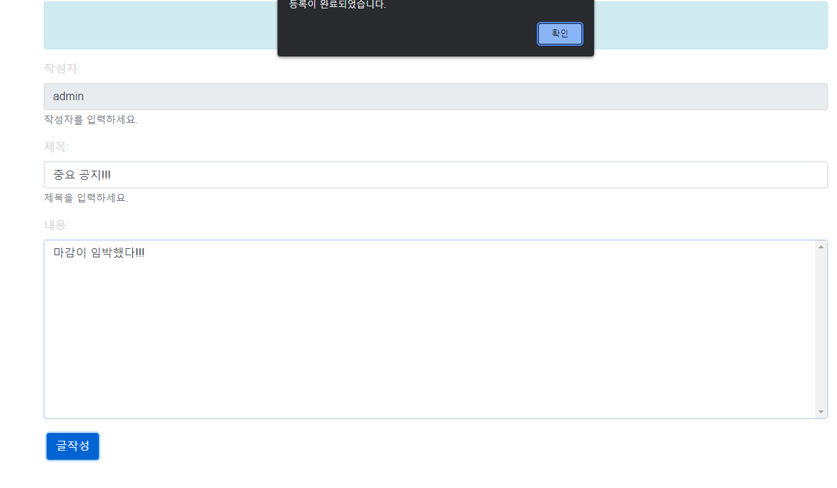
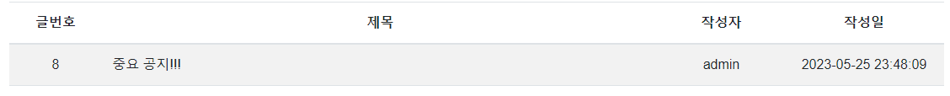
Part 2
공지사항

Slide 35
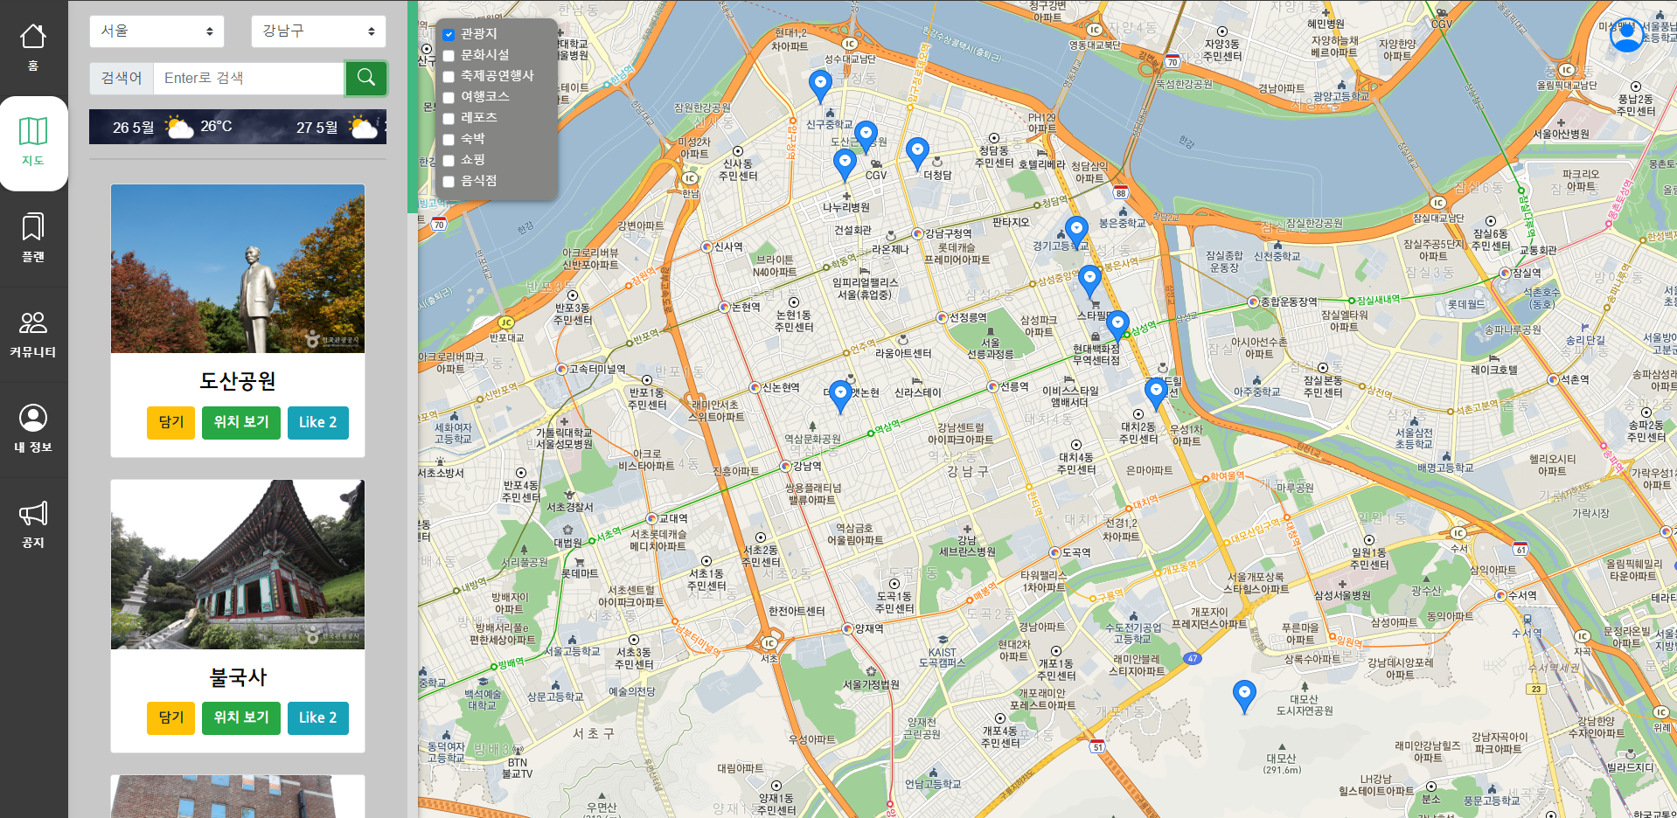
Part 2
지도

Slide 36
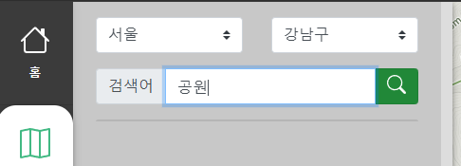
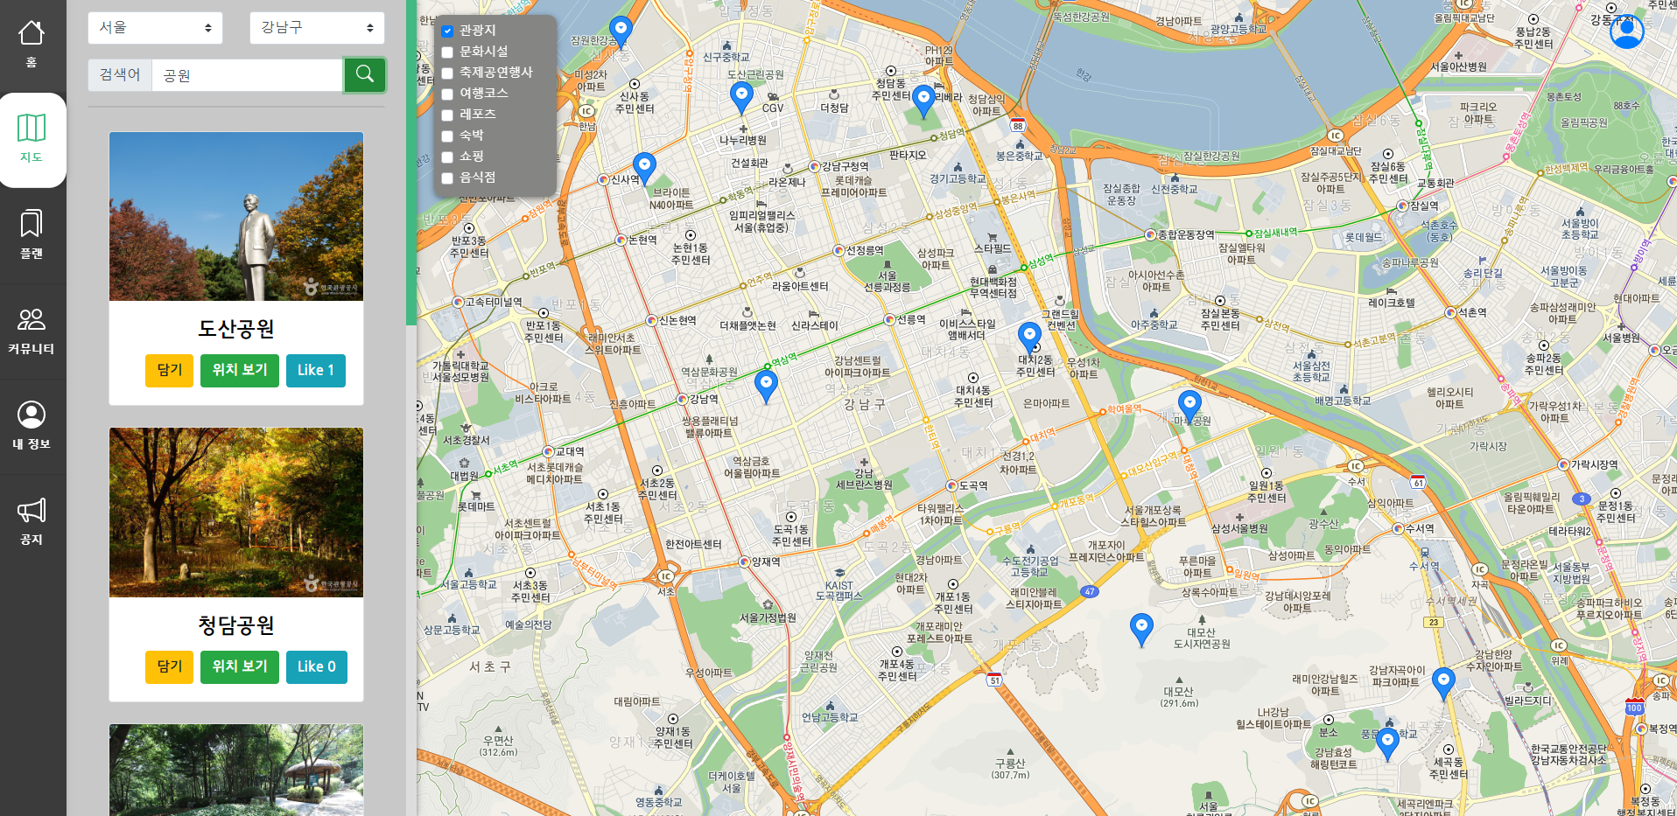
Part 2
지도 - 검색
검색어를 입력하고 엔터, 혹은 버튼 클릭 시 해당 쿼리에 부합하는 관광지 목록을 검색한 결과를 리스트와 지도에
각각 출력한다
엔터 혹은 클릭
주제를 입력하세요
검색은 시도, 구군, 검색어를 모두 입력하지 않는 경우를 제외하고는 동작하도록 하였다.

Slide 37
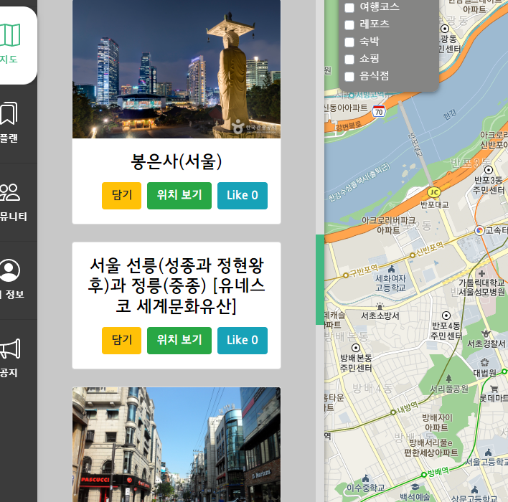
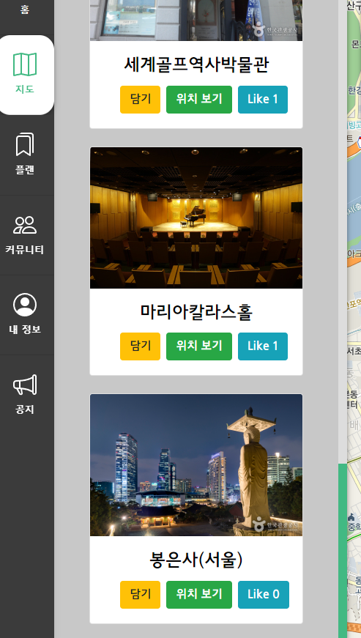
Part 2
지도 - 검색
주제를 입력하세요
무한 스크롤 기능을 통해 10개씩 페이징 처리

Slide 38
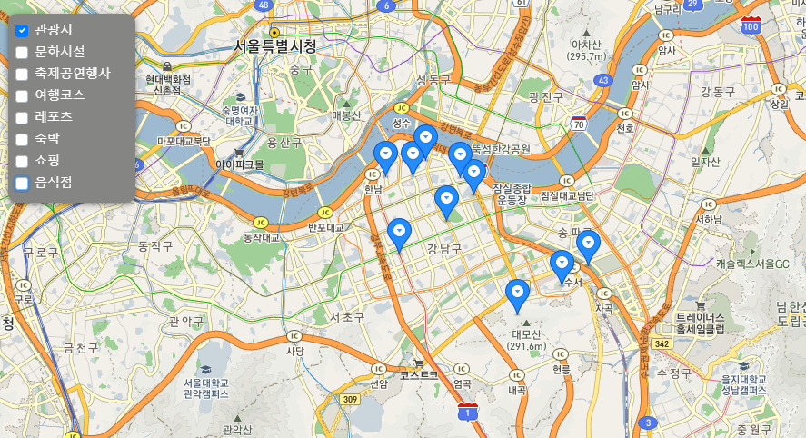
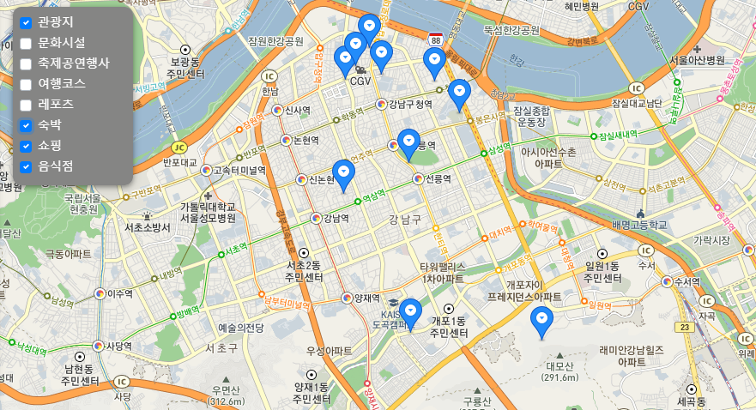
Part 2
지도 - 상호작용
관광지 유형 선택 기능을 통해 보고자 하는 관광지 유형을 필터링 해 표시할 수 있다.

Slide 39
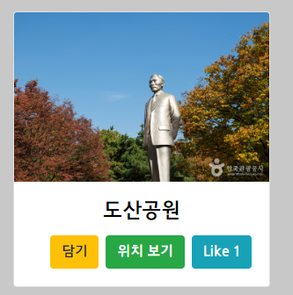
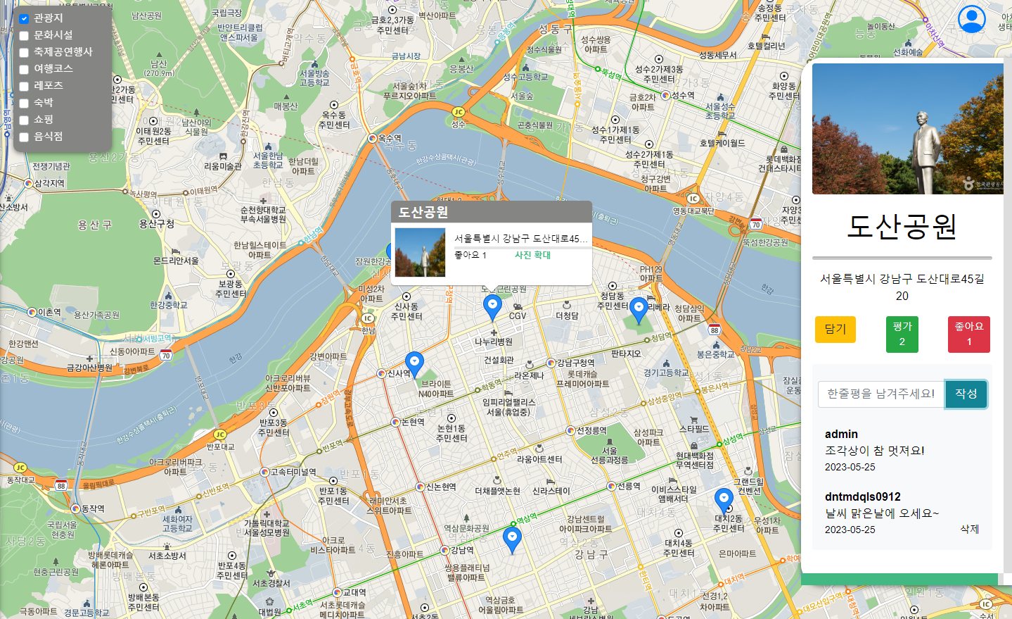
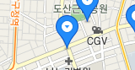
Part 2
지도 - 상호작용
리스트에서 위치 보기를 클릭하거나, 지도에서 마커를 클릭하면 관광지 인포 윈도우와 함께 상세 내용을 볼 수 있다.
클릭
또는
클릭

Slide 40
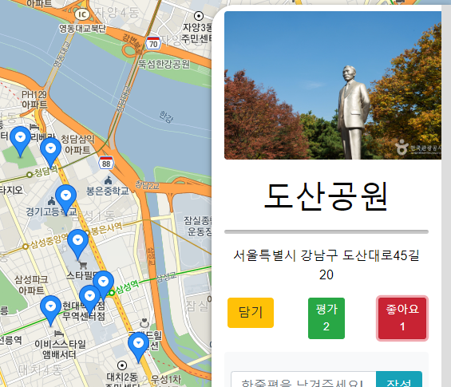
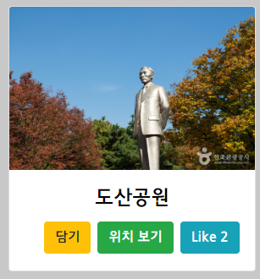
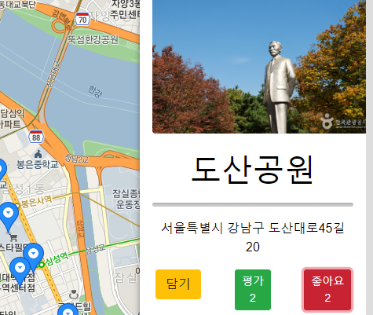
Part 2
지도 – 좋아요
리스트, 상세 보기 창에서의 좋아요 기능
클릭
클릭
좋아요를 누르면 실시간으로 숫자가 증가하며, 한번 더 클릭시 좋아요가 취소된다

Slide 41


Part 2
지도 – 상세보기 평가 작성
관광지 별로 평가를 남길수 있다

Slide 42


Part 2
플랜 만들기
관광지 담기를 클릭하면 플랜 창에 관광지를 담을 수 있다

Slide 43

Part 2
플랜
주제를 입력하세요

Slide 44


Part 2
플랜
주제를 입력하세요
관광지를 드래그하여 순서를 변경할 수 있다

Slide 45
Part 2
플랜 – 경로 표시
주제를 입력하세요
플랜의 관광지 순서에 따라 지도에 경로가 표시되며, 제목 내용을 입력하여 플랜을 작성할 수 있다

Slide 46

Part 2
커뮤니티

Slide 47


Part 2
커뮤니티
플랜 목록을 클릭하면 플랜의 상세 정보를 볼 수 있다.

Slide 48


Part 2
커뮤니티
북마크
좋아요
플랜 북마크 시 내 북마크 목록에서 볼 수 있다

